Slide 1



Phần 2
THỦ CÔNG KĨ THUẬT
MăngNon

Slide 2




Thứ … ngày … tháng … năm …
CÔng NGHỆ
CÔng NGHỆ
Bài 9 :(3 tiết – tiết 2)
EM NHẬN DIỆN BIỂU HIỆN XÂM HẠI
MÔ HÌNH
ĐIỆN MẶT TRỜI

Slide 3



Yêu cầu cần đạt
Mô tả được cách tạo ra điện từ ánh sáng mặt trời.
Nhận biết và mô tả được các bộ phận chính của mô hình điện dùng năng lượng mặt trời.
Lắp ráp được mô hình điện mặt trời
Kiểm tra được hoạt động của mô hình với những độ sáng mặt trời khác nhau.

Slide 4

KHỞI ĐỘNG
KHỞI ĐỘNG

Slide 5





Em hãy nhắc lại cách tạo ra điện từ ánh sáng mặt trời.
Ánh sáng mặt trời chiếu vào tấm pin, tấm pin thu ánh sáng mặt trời và chuyển thành điện cung cấp cho bóng đèn tạo ra ánh sáng.

Slide 6
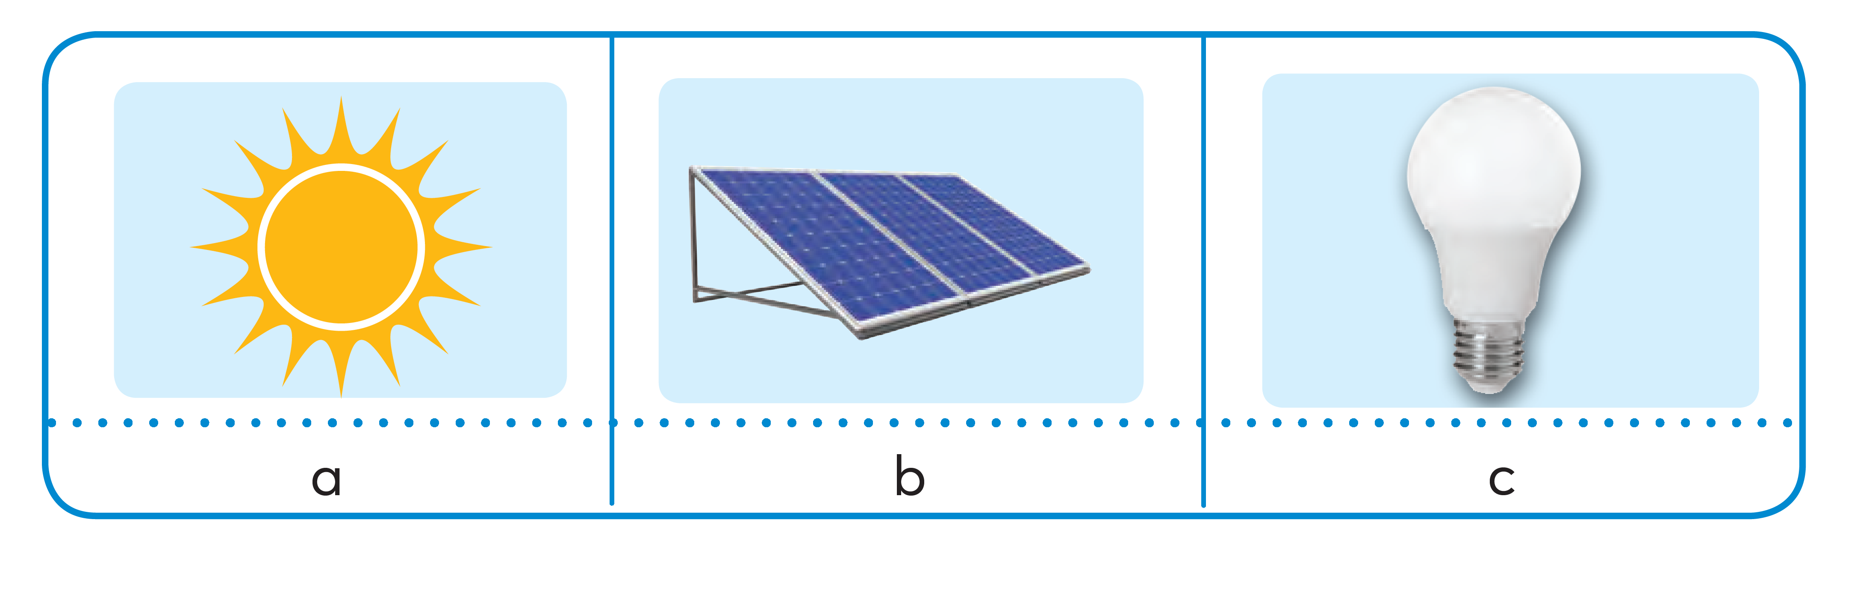
Em hãy ghép các ảnh minh hoạ với đúng chức năng của nó
Sử dụng điện do pin mặt trời tạo ra để phát sáng.
Phát ánh sáng tự nhiên.
Thu ánh sáng mặt trời để chuyển thành điện.

Slide 7




Mô hình điện mặt trời gồm mấy bộ phận chính ?
5 bộ phận
3 bộ phận
6 bộ phận
4 bộ phận

Slide 8







Hoạt động hình thành kiến thức, kĩ năng mới mới

Slide 9


hoạt động
Thực hành lắp ráp mô hình điện mặt trời

Slide 10


1. YÊU CẦU SẢN PHẨM
Em hãy tìm hiểu và nêu các yêu cầu của sản phẩm trong SGK trang 61
Thảo luận nhóm đôi

Slide 11



CÙNG CHIA SẺ
Các nhóm khác
Lắng nghe - góp ý - bổ sung

Slide 12


YÊU CẦU SẢN PHẨM
Mô hình được lắp ráp đầy đủ các bộ phận.
Các chi tiết được lắp ráp đúng vị trí, chắc chắn.
Dây điện được nối đúng vị trí, gọn gàng
Đèn LED sáng khi có ánh sáng chiếu vào tấm pin.
Độ sáng của đèn LED thay đổi khi độ sáng chiếu vào tấm pin thay đổi.

Slide 13
2. CHUẨN BỊ CÁC CHI TIẾT, BỘ PHẬN VÀ DỤNG CỤ
Thảo luận nhóm nhỏ
Em hãy lựa chọn và xác định số lượng các chi tiết, bộ phận và dụng cụ trong bộ lắp ghép mô hình kĩ thuật theo bảng gợi ý trong SGK để lắp ráp mô hình điện mặt trời.

Slide 14
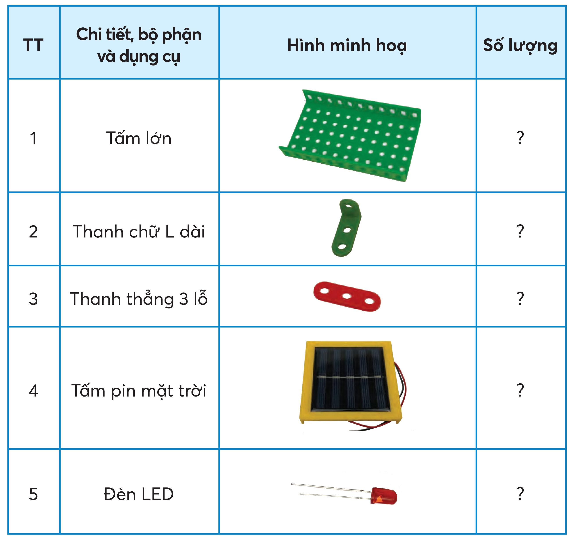
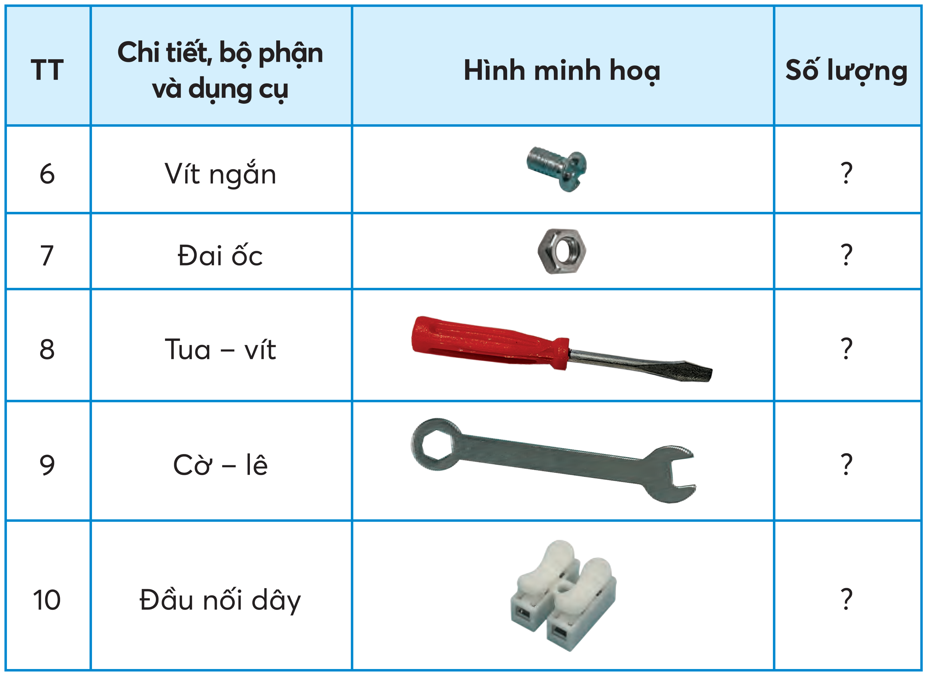
BẢNG GỢI Ý:

Slide 15





TRÌNH BÀY TRƯỚC LỚP

Slide 16
KẾT LUẬN:
1
1
2
1
1
1
1
1
1
1

Slide 17


3. Thực hành lắp ráp mô hình điện mặt trời:
Thảo luận nhóm nhỏ

Slide 18



Bước 1. Tìm hiểu các bước lắp ráp mô hình điện dùng năng lượng mặt trời:
Lê Thị Yến Nhi

Slide 19

NHIỆM VỤ
NHIỆM VỤ
Em đọc và tìm hiểu các bước lắp ghép mô hình điện dùng năng lượng mặt trời.

Slide 20
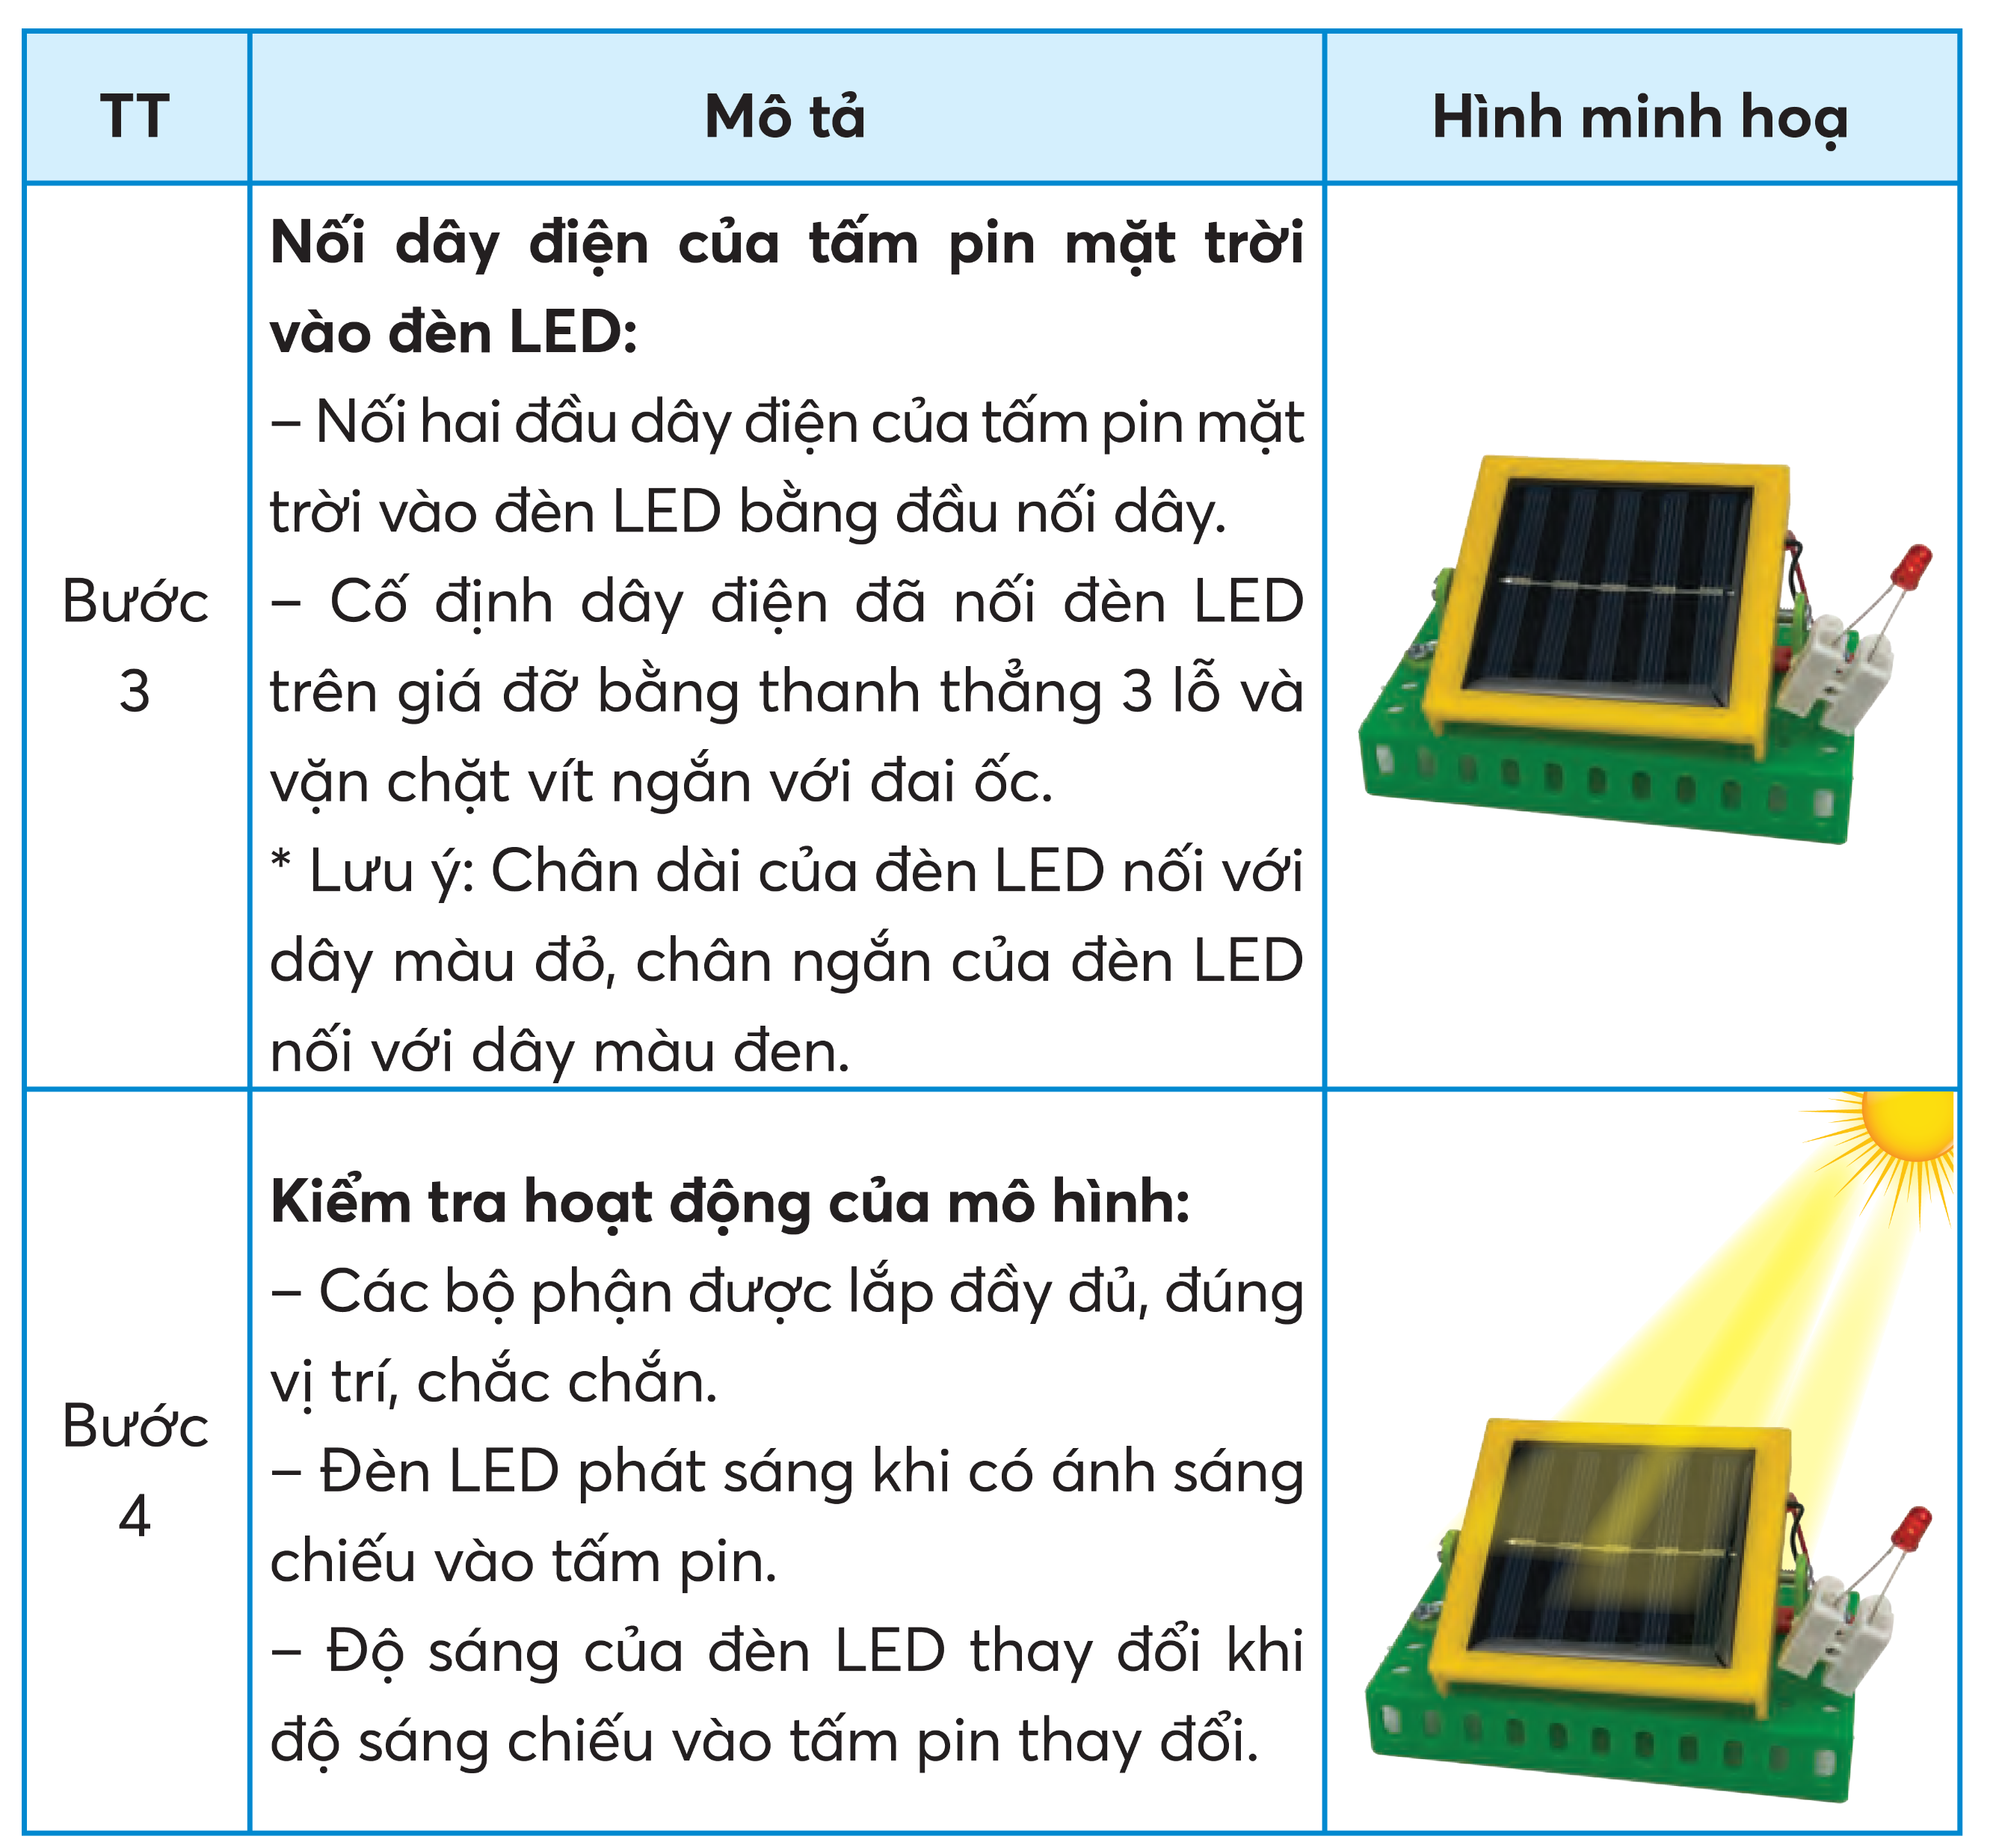
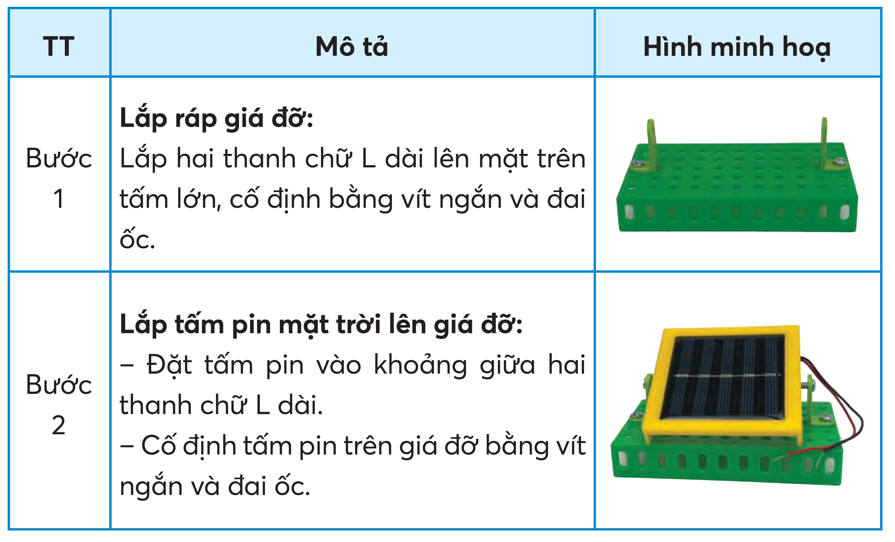
BẢNG GỢI Ý:

Slide 21
CÙNG TRÌNH BÀY
Các nhóm khác
Lắng nghe - góp ý - bổ sung

Slide 22

các bước lắp ghép mô hình điện mặt trời.
Bước 1: Lắp ráp giá đỡ
Bước 2: Lắp tấm pin mặt trời lên giá đỡ.
Bước 3: Nối dây điện của tấm pin mặt trời vào đèn LED.
Bước 4: Kiểm tra hoạt động của mô hình

Slide 23
Bước 2. Thực hành
Lê Thị Yến Nhi

Slide 24
NHIỆM VỤ
NHIỆM VỤ
Thực hành lắp ghép mô hình điện dùng năng lượng mặt trời theo thứ tự các bước và lưu ý kiểm tra hoạt động của mô hình với những độ sáng mặt trời khác nhau.

Slide 25
Bước 3. Kết thúc thực hành:
Lê Thị Yến Nhi

Slide 26



TRƯNG
BÀY
SẢN
PHẨM

Slide 27

Lưu ý
Sắp xếp gọn gàng các bộ phận và dụng cụ của mô hình điện mặt trời.
Đảm bảo an toàn trong khi thực hành lắp ráp mô hình điện mặt trời.

Slide 28
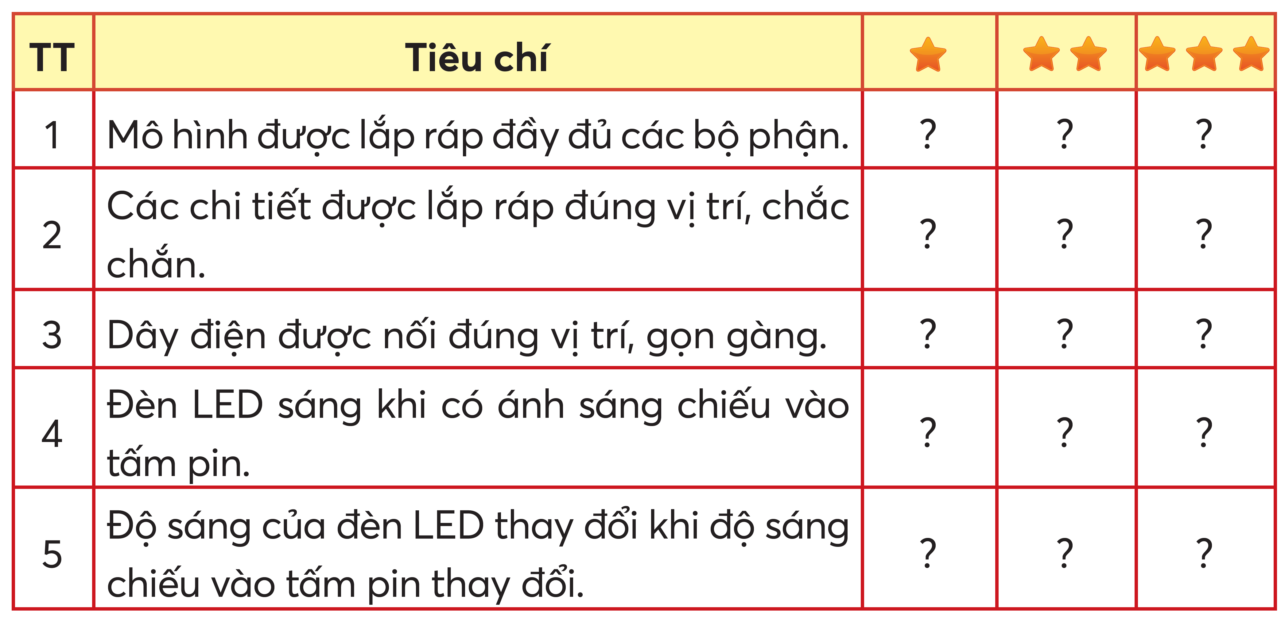
BẢNG TIÊU CHI ĐÁNH GIÁ

Slide 29
củng cố

Slide 30
Mô hình điện mặt trời gồm bao nhiêu yêu cầu sản phẩm ?
6 yêu cầu
5 yêu cầu
4 yêu cầu
3 yêu cầu

Slide 31
Mô hình điện mặt trời gồm tất cả bao nhiêu nhiêu chi tiết bộ phận và dụng cụ ?
15 chi tiết bộ phận và dụng cụ
12 chi tiết bộ phận và dụng cụ
18 chi tiết bộ phận và dụng cụ
10 chi tiết bộ phận và dụng cụ

Slide 32
Lắp ráp mô hình điện mặt trời gồm bao nhiêu bước ?
6 bước
5 bước
4 yêu cầu
3 bước

Slide 33
Đâu là tiêu chí đánh giá sản phẩm mô hình điện mặt trời ?
Dây điện được nối đúng vị trí, gọn gàng.
Mô hình được lắp ráp đầy đủ các bộ phận
Đèn LED sáng khi có ánh sáng chiếu vào tấm pin.
3 đáp án trên
đều đúng

Slide 34


DẶN DÒ
GV ĐIỀN VÀO ĐÂY
GV ĐIỀN VÀO ĐÂY
GV ĐIỀN VÀO ĐÂY
GV ĐIỀN VÀO ĐÂY

Slide 35

TẠM BIỆT VÀ HẸN GẶP LẠI
TẠM BIỆT VÀ HẸN GẶP LẠI

